Slide 1
Cultural Experience 文化体験 【Tea Ceremony・茶道】

Slide 2
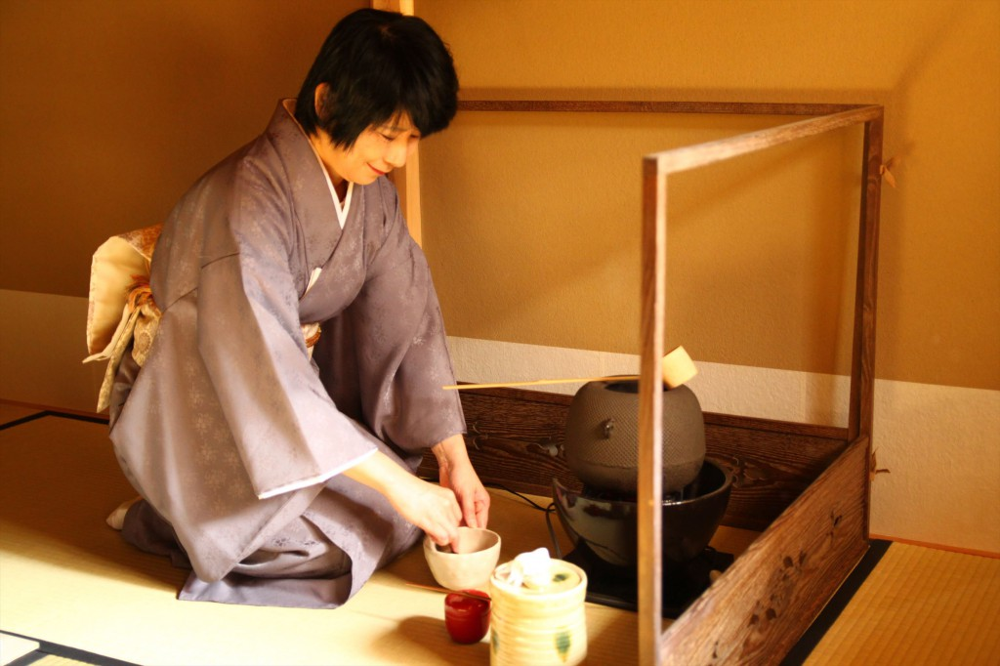
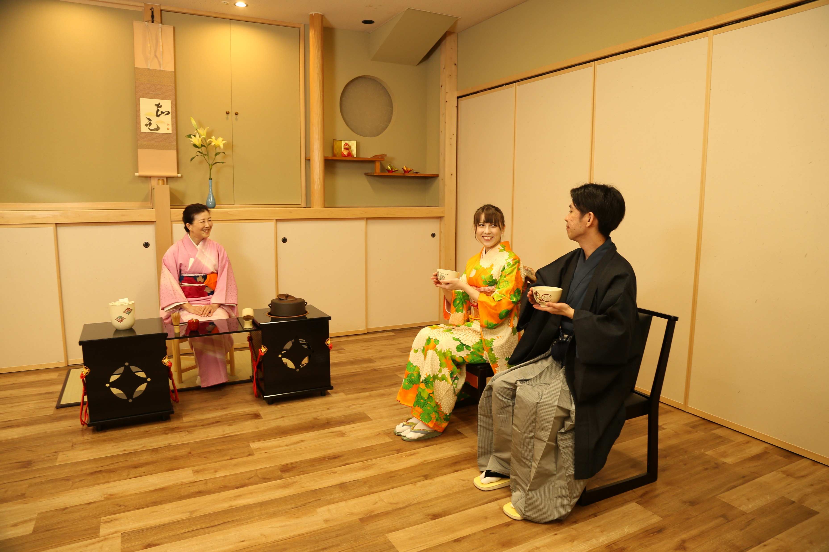
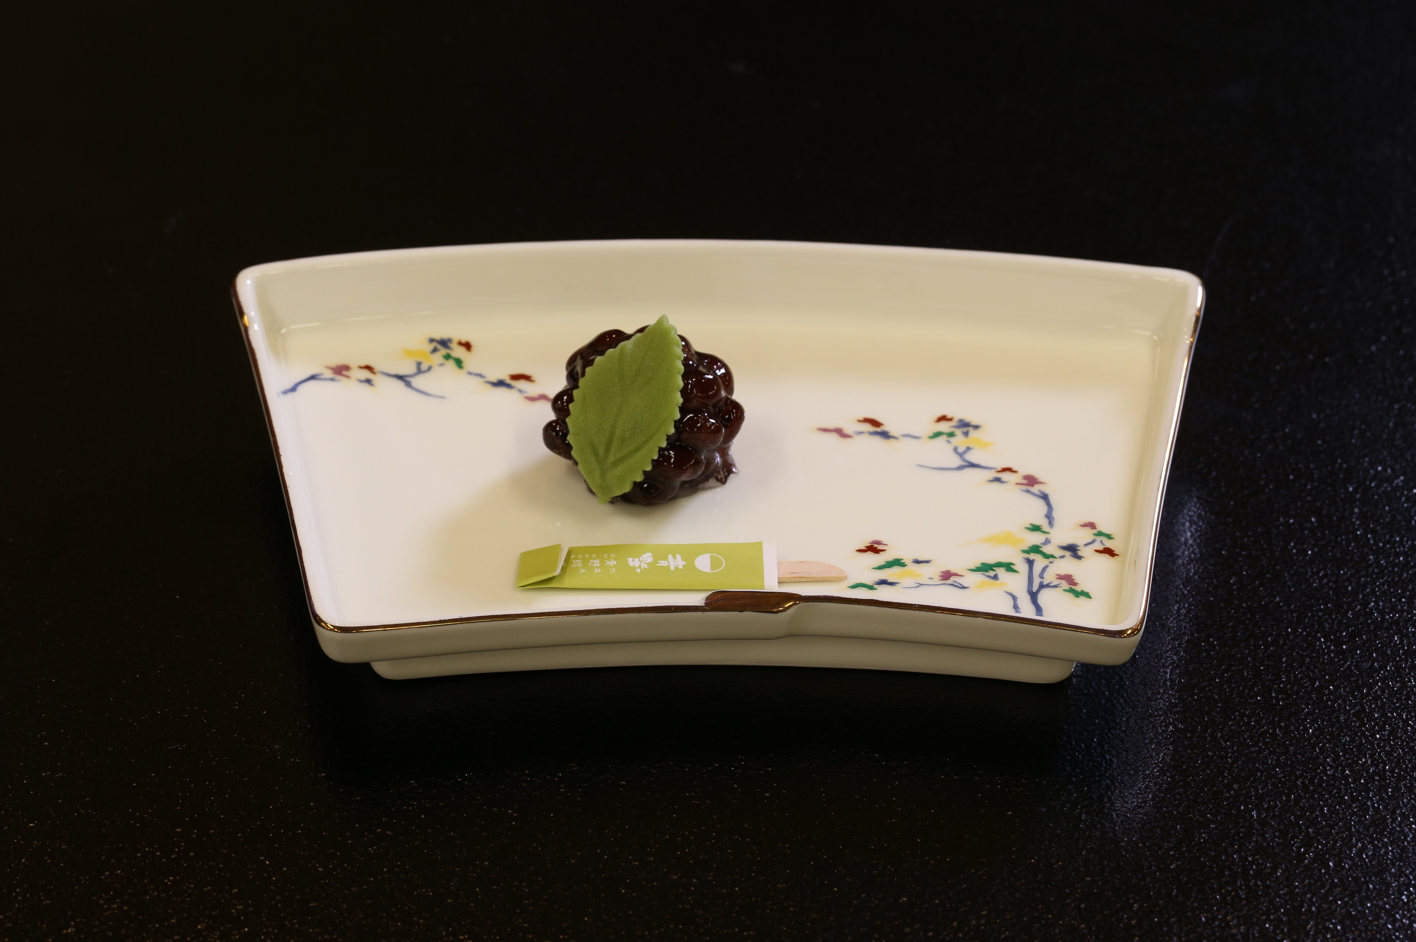
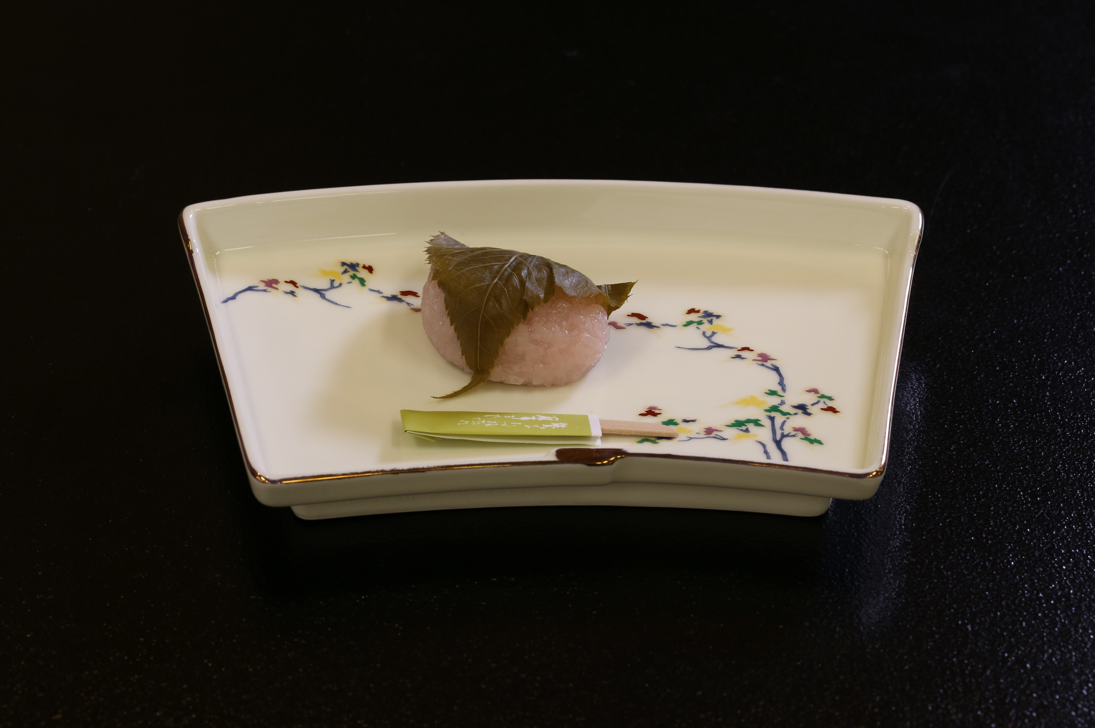
C011 Practicing Zen though Tea Ceremony 茶道をとおして、禅の心を学ぶ

